Slide 1






LỚP 2
LUYỆN TỪ VÀ CÂU

Slide 2


Các mùa ở
miền Bắc
Các mùa ở
miền Bắc

Slide 3

















Mở rộng vốn từ:
Về các mùa
DẤU CHẤM, DẤU CHẤM HỎI

Slide 4


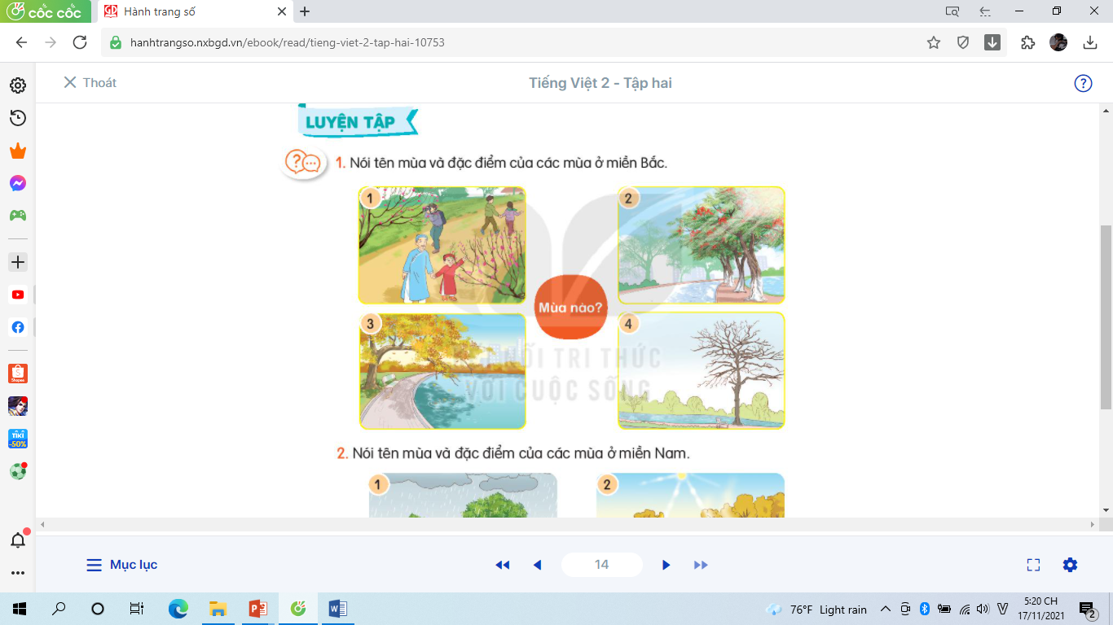
Đây là cảnh ở mùa nào?
Cảnh mùa xuân
Cảnh mùa hè
Cảnh mùa thu
Cảnh mùa đông

Slide 5
Nhận xét cảnh vật trong bức tranh?
Tranh vẽ hoa đào nở rộ, xen lẫn chồi non xanh, cỏ cây xanh tươi, mọi người đi chơi xuân.
Cảnh mùa xuân
Notes:
Click vào “Cảnh mùa xuân” để chuyển đến silde hình ảnh

Slide 6
Nhận xét cảnh vật trong bức tranh?
Tranh vẽ con đường có hàng phượng vĩ nở đỏ rực, ánh nắng mặt trời chói loá.
Cảnh mùa hè
Notes:
Click vào “Cảnh mùa hè” để chuyển đến silde hình ảnh

Slide 7
Nhận xét cảnh vật trong bức tranh?
Tranh vẽ bầu trời trong xanh, hổ nước trong xanh, lá cây chuyển sang màu vàng, vài chiếc lá vàng rụng xuống hồ nước.
Cảnh mùa thu
Notes:
Click vào “Cảnh mùa thu” để chuyển đến silde hình ảnh

Slide 8
Nhận xét cảnh vật trong bức tranh?
Tranh vẽ cây cối trơ cành khẳng khiu, bầu trời xám, không thấy ánh mặt trời,...
Cảnh mùa đông
Notes:
Click vào “Cảnh mùa đông” để chuyển đến silde hình ảnh

Slide 9

1. Đặc điểm của mỗi mùa ở miền Bắc
Mùa | Mùa xuân | Mùa hè | Mùa thu | Mùa đông
Thời tiết
Cây cối
Cảnh vật
Ấm áp
Nóng nực,
oi bức
Se lạnh
Lạnh giá,
rét buốt
Cây cối đâm chồi nảy lộc, các loại hoa khoe sắc
Cây xanh lá,
nhiều quả chín
Cây trơ cành,
trụi lá
Cây thưa lá
Ánh nắng nhẹ, trời nhiều mây
Trời xám xịt
Ánh nắng chói chang
Bầu trời
trong xanh

Slide 10
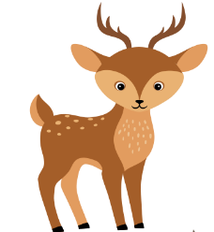
Các mùa ở
miền Nam

Slide 11
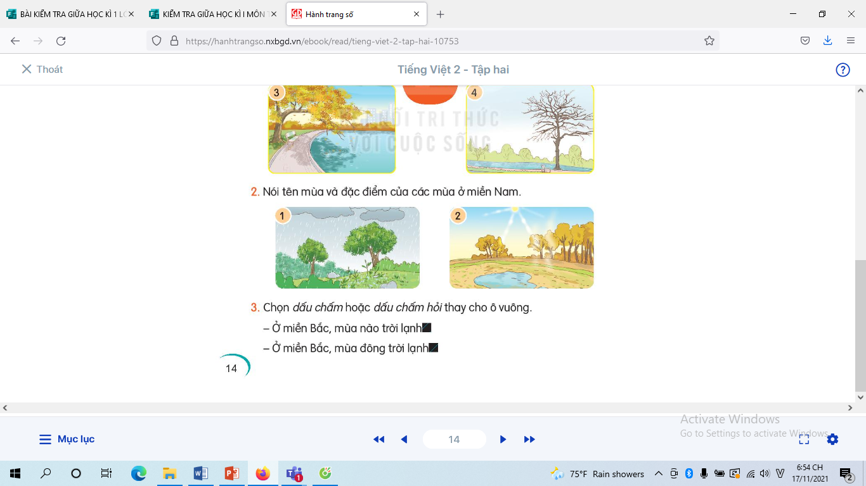


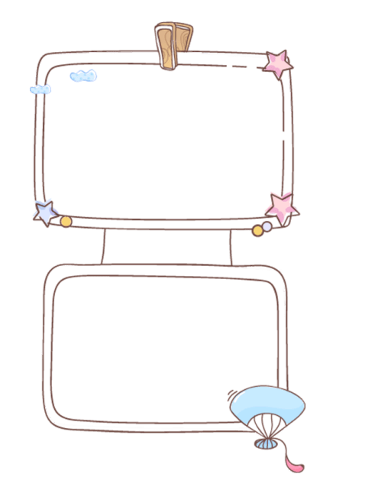
Mùa mưa
Nhận xét về cảnh vật trong mỗi bức tranh
Cảnh vật trong mỗi bức tranh vẽ về mùa nào?
cây cối xanh, mưa nhiều.
Mùa khô
cây vàng úa, nắng to.

Slide 12

2. Đặc điểm của mỗi mùa ở miền Nam
mưa ít
nóng nực
mát mẻ
cây cối khô héo
ngập úng
mưa nhiều
cây cối tươi tốt
mặt đất nứt nẻ
Mùa khô
Mùa mưa

Slide 13
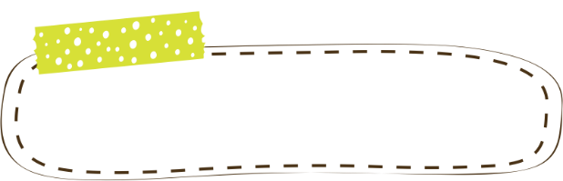

Dấu chấm,
dấu chấm hỏi

Slide 14

3. Chọn dấu chấm hoặc dấu chấm hỏi thay cho ô vuông
Ở miền Nam, nắng nhiều vào mùa nào
?
Ở miền Nam, nắng nhiều vào mùa khô
.
Sau cơn mưa, cây cối như thế nào
?
Sau cơn mưa, cây cối như tốt tươi
.

Slide 15

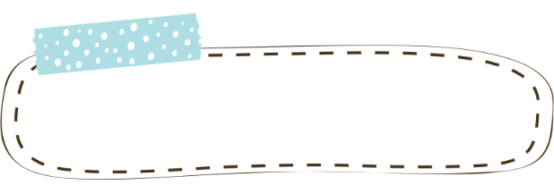

TRÒ CHƠI

Slide 16








Nhạc nền

Slide 17










Miền Bắc nước ta có những mùa nào?
01
Âm thanh
khi chọn Đúng
Mùa xuân, mùa hè, mùa thu, mùa đông
Mùa xuân, mùa thu, mùa mưa
Âm thanh
khi chọn Sai
Mùa mưa, mùa khô
Mùa đông, mùa thu, mùa hè

Slide 18


Thời tiết của mùa hè ở miền Bắc và mùa khô ở miền Nam có điểm gì giống nhau?
02
Âm thanh
khi chọn Đúng
Mát mẻ
Nóng nực
Âm thanh
khi chọn Sai
Mưa nhiều
Lạnh giá

Slide 19

Lắng nghe và cho biết bài hát nói đến mùa nào? Mùa đó ở miền nào?
03
Mùa hè,
miền Bắc
Mùa thu, miền Nam
Mùa thu, miền Bắc
Mùa mưa, miền Nam

Slide 20

Điền dấu thích hợp vào chỗ chấm
Em thích mùa nào nhất…
04
Dấu chấm
Dấu ba chấm
Không điền dấu gì cả
Dấu chấm hỏi

Slide 21


DẶN DÒ
Xem lại bài cũ
Chuẩn bị bài mới

Slide 22
Chúc các con học tốt

